Slide 1












PRODUCTO INTEGRADOR DEL CURSO DE ESTADO MAYOR
DESARROLLO DE UNA PLATAFORMA DE SOFTWARE HOSPITALARIO PARA LA RED DE SALUD DE FUERZAS ARMADAS
ALUMNOS:
Dielo Jiménez
Edwin Cadena

Slide 2
MAESTRÍA EN ESTRATEGIA MILITAR TERRESTRE
TEMA: DESARROLLO DE UNA PLATAFORMA DE SOFTWARE HOSPITALARIO PARA LA RED DE SALUD DE FUERZAS ARMADAS
TCRN. DE E.M EDWIN CADENA Y TCRN DE E.M DIELO JIMÉNEZ
DIRECTOR: CRNL. EMC. HUGO ÁLVAREZ

Slide 3
TEMARIO
PLANTEAMIENTO DEL PROBLEMA
ENUNCIADO DEL PROBLEMA
PREGUNTAS DE INVESTIGACIÓN
JUSTIFICACIÓN DE LA INVESTIGACIÓN
OBJETIVO GENERAL
FUNDAMENTACIÓN TEÓRICA
HIPÓTESIS
VARIABLES INDEPENDIENTE Y DEPENDIENTES
OPERACIONALIZACIÓN DE LAS VARIABLES
OBJETO DE ESTUDIO Y CAMPO DE ACCIÓN
DISEÑO DE LA INVESTIGACIÓN
DESARROLLO DE LOS OBJETIVOS
PROPUESTA
CONCLUSIONES Y RECOMENDACIONES

Slide 4
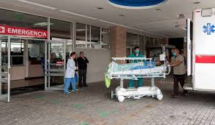
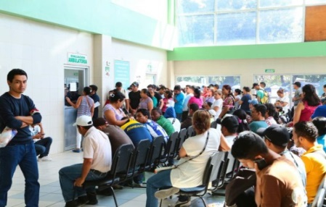

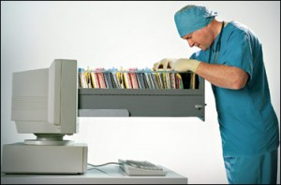


IDENTIFICACIÓN DEL PROBLEMA
La carencia de un Sistema Integrado de Gestión Hospitalaria genera:
Mala atención médica
Falta de información de antecedentes clínicos puede generar una prescripción médica errónea.
Pérdida de tiempo en consulta y riesgo en el paciente

Slide 5

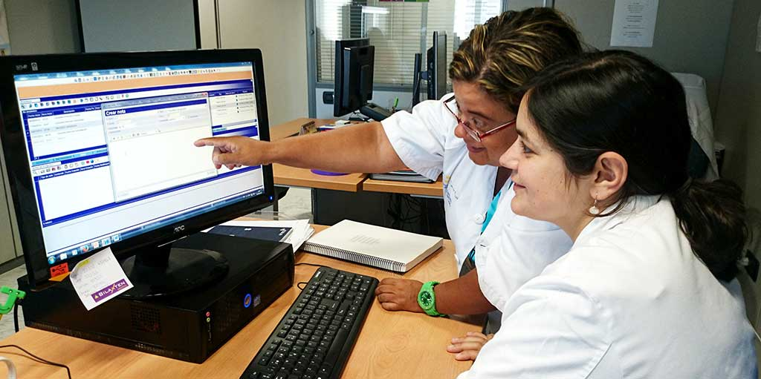
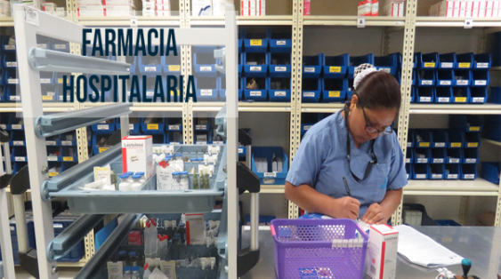


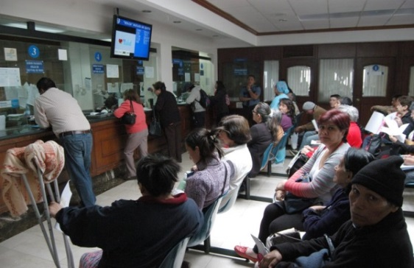
2.- ENUNCIADO DEL PROBLEMA
HCEU
Carencia de un Sistema Integrado de Gestión Hospitalaria
Inventario de insumos y medicamentos
Auditoría financiera
Atención médica automática

Slide 6
3.- PREGUNTAS DE INVESTIGACIÓN
HIS
ESTÁNDARES
DISEÑO
Se debe estandarizar un solo sistema para la red de sanidad de Fuerzas Armadas?
Cuál es la arquitectura de software y estándares?
Se conoce la funcionalidad o el diseño?
HIS
01
03
05
PLAN
Preguntas
02
04
06
LAS UNIDADS DE SALUD:
COMPONENTES
EQUIPO DE TRABAJO
Disponen de una herramienta de SW. que maneje en forma integrada el ciclo de atención y los datos financieros ?
Cuáles son los componentes que deben conformar el Sistema?
Cómo se estructura el equipo técnico?.

Slide 7
4.- OBJETIVOS DE LA INVESTIGACIÓN
OBJETIVO GENERAL:
PLANIFICACIÓN:
Construir un Sistema Integrado que soporte la gestión operativa y administrativa de las unidades de la red de salud de Fuerzas Armadas.

Slide 8
5.- JUSTIFICACIÓN DE LA INVESTIGACIÓN
MSP
HE-1
Alta invesión sin buenos resultados, las soluciones implementadas alcanzan solo el área médica; soluciones más avanzadas SOLCA – METROPOLITANO - JBG
Existe una aplicación cliente – servidor que tiene propiedad intelectial por lo que los costos de soporte y mantenimiento son elevados
ORIGINALIDAD
RELEVANCIA
1
2
3
4
INTERÉS
FACTIBILIDAD
CC.FF.AA
TÉCNICA
Estandarizar una herramienta cuya propiedad intelectual le pertenezca a fin de evitar la dependencia tecnológica de un provedor de servicios.
Se transparenta el consumo de medicamentos e insumos.
El HE-1 tiene la experiencia de implementación y desarrollo desde el 2013; es necesario migrar a una nueva tecnología con características superiores.

Slide 9

6.- HIPÓTESIS
TÉCNICOS DEL HE-1
Están en condiciones de desarrollar La una nueva aplicación?
RED DE SALUD DE FF.AA
Se debe estandarizar este proyecto en las unidades de salud?
Implementación y Explotación del Sistema Actual
CC.FF.AA
Lineamientos del CC.FF.AA

Slide 10

7.- VARIABLE INDEPENDIENTE, VARIABLE DEPENDIENTE
Sistema Integrado:
Herramienta de T.I cuya implementación tendrá incidencia sobre la variable dependiente.
Gestión Hospitalaria:
Con esta implementación mejorará la gestión de las unidades de la Red de Salud de FF.AA

Slide 11
8.- OPERACIONALIZACIÓN DE LAS VARIABLES, INDICADORES, VARIABLE INDEPENDIENE, DIMENSIÓN CIENCIA Y TECNOLOGÍA
Herramientas de desarrollo de software
Metodología de Desarrollo
Protocolos
Interfaces
Mide la capacidad para compartír información con otras aplicaciones especiales
Mide la capacidad de integración con otras aplicaciones empleadas para los auxiliares de diagnóstico
Permite medir tiempos y RR.HH necesario para su construcción
Optimiza los tiempos para la construcción

Slide 12
8.- OPERACIONALIZACIÓN DE LAS VARIABLES, INDICADORES, VARIABLE INDEPENDIENE, DIMENSIÓN HUMANA
100%
Permiten dimensionar el conocimiento y experiencia del personal de Fuerzas Armadas para desarrollar un proyecto de esta magnitud.
Capacidad del personal técnico

Slide 13


8.- OPERACIONALIZACIÓN DE LAS VARIABLES, INDICADORES, VARIABLE INDEPENDIENE, DIMENSIÓN LEGAL
Variable
Independiente
Norma de Relacionamiento
Código de Ingenios
Legal
Debe adaptarse a las normas emitidas por el MSP.
Propiedad Intelectual del producto que se va a construir

Slide 14
9.- OBJETIVO DE ESTUDIO Y CAMPO DE ACCIÓN
Estado Ecuatoriano
OBJETO DE ESTUDIO
CAMPO DE ACCIÓN
Tecnologías de la Información e Informática Médica

Slide 15
MUESTRA
Enfoque
Mixto
Cuantitativo: Permite realizar mediciones, cuantificar datos, empleo de encuestas y Estadística
Cualitativo: Se emplea para proponer o afinar las preguntas de investigación, lanzamiento de hipótesis.
Tipo
Aplicada: Busca solución a un tema en específico
Población
Conjunto de individuos u objetos con características comunes.
246 médicos generales y especialistas.
Bibliográfica: Empleada en la determinación de la base científica y técnica
16 técnicos

Slide 16
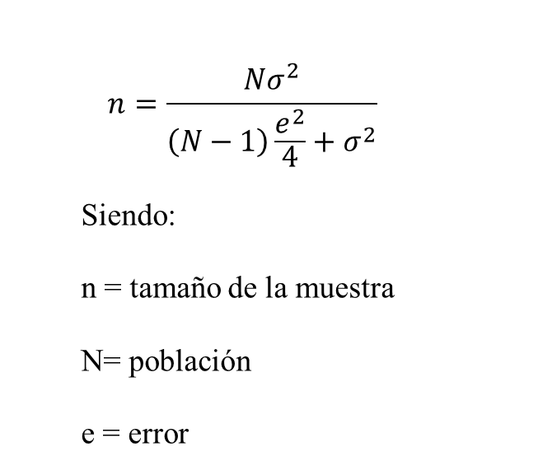
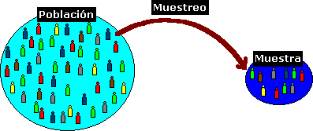
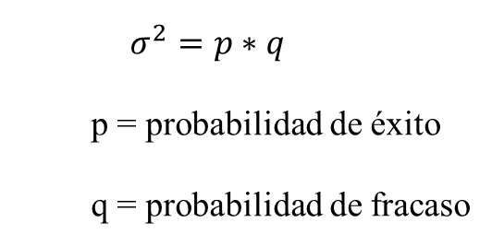
MUESTRA
Es un subconjunto del universo o población del cual se recolectarán los datos y que debe ser representativo de ésta

Slide 17
DETERMINACIÓN DE LA MUESTRA
Es un subconjunto del universo o población del cual se recolectarán los datos y que debe ser representativo de ésta

Slide 18
Método de
investigación
Técnicas
Instrumentos de recolección y análisis
  HIPOTÉTICO – DEDUCTIVO
  Permite plantear una hipótesis que será analizada en forma inductiva o deductiva, para finalmente someterla a experimentación
  Encuestas:
  Instrumento versátil, útil y sencillo. Para obtener datos.
  Formulario de encuesta
  Empleo de Estadística Descriptiva
  Software SPSS y Excel

Slide 19
11.- OBJETIVO 1: COMPONENTES
AUXILIARES
DIAGNOSTICO
CONSULTA
EXTERNA
SALUD
OCUPACIONAL
HOSPITALIZACION
INVENTARIOS
HIS
HOSPITALARIA
EMERGENCIA
CONVENIOS
ADMINISTRATIVA
AUDITORIA MEDICA
FINANCIERA
FACTURACION
ESTADISTICA

Slide 20



11.- OBJETIVO 1: COMPONENTES EMERGENCIAS
INICIO DE ATENCION
MOTIVO DE CONSULTA
ENFERMEDAD ACTUAL
ANTECEDENTES PERSONALES
ANTECEDENTES FAMILIARES
ANTECEDENTES GINECOLOGICOS
ALERGIAS
HABITOS
REVISION DE ORGANOS Y SISTEMAS
EXAMEN FISICO
DIAGNOSTICO PRESUNTIVO
MÉDICO
NOTA
DE
INGRESO
RACK
PACIENTES
SOLICITUD DE EXAMENES
INTERCONSULTAS
PARTE OPERATORIO
PRESCRIPCIONES MEDICAS
INDICACIONES GENERALES
SOLICITUD DE PROCEDIMIENTOS
FORMA 008
REGISTRAR ALTA
SELECCIONA
PACIENTE
NOTA
DE
SEGUIMIENTO
PESO Y TALLA
HEMODINAMIA
SIGNOS VITALES
NEUROLOGICO
RESPIRATORIO
INGESTA Y ELIMINACION
HEMOGLUCOTEST
CUIDADOS DE ABORDAJE
CUIDADOS GENERALES
CULTIVOS
LOCALIZACION DE ULCERAS
REPORTES DE ENFERMERIA
DIETAS
LABORES
DE
ENFERMERIA
ENFERMERÍA

Slide 21
11.- OBJETIVO 1: COMPONENTES DE HOSPITALIZACIÓN
MOTIVO DE CONSULTA
ENFERMEDAD ACTUAL
ANTECEDENTES PERSONALES
ANTECEDENTES FAMILIARES
ANTECEDENTES GINECOLOGICOS
REVISION DE ORGANOS Y SISTEMAS
EXAMEN FISICO
DIAGNOSTICO PRESUNTIVO
MEDICO
NOTA
DE
INGRESO
RACK
PACIENTES
SOLICITUD DE EXAMENES
INTERCONSULTAS
PARTE OPERATORIO
PRESCRIPCIONES MEDICAS
INDICACIONES GENERALES
SOLICITUD DE PROCEDIMIENTOS
EPICRISIS
REGISTRAR ALTA
SELECCIONA
PACIENTE
NOTA
DE
SEGUIMIENTO
PESO Y TALLA
HEMODINAMIA
SIGNOS VITALES
NEUROLOGICO
RESPIRATORIO
INGESTA Y ELIMINACION
HEMOGLUCOTEST
CUIDADOS DE ABORDAJE
CUIDADOS GENERALES
CULTIVOS
LOCALIZACION DE ULCERAS
REPORTES DE ENFERMERIA
DIETAS
LABORES
DE
ENFERMERIA
ENFERMERIA

Slide 22
11.- OBJETIVO 1: COMPONENTES DE CONSULTA EXTERNA
MOTIVO DE CONSULTA
ENFERMEDAD ACTUAL
ANTECEDENTES PERSONALES
ANTECEDENTES FAMILIARES
ANTECEDENTES GINECOLOGICOS
REVISION DE ORGANOS Y SISTEMAS
EXAMEN FISICO
DIAGNOSTICO PRESUNTIVO
MEDICO
NOTA
DE
INGRESO
TURNOS DE
DIA
PRIMERA VEZ
SOLICITUD DE EXAMENES
INTERCONSULTAS
PARTE OPERATORIO
PRESCRIPCIONES MEDICAS
INDICACIONES GENERALES
SOLICITUD DE PROCEDIMIENTOS
TURNO CITA MEDICA
SELECCIONA
PACIENTE
NOTA
DE
SEGUIMIENTO
SUBSECUENTE
PRIMERA VEZ
SUBSECUENTE
PESOS Y TALLA
SIGNOS VITALES
ENFERMERIA

Slide 23
11.- OBJETIVO 2: ESTÁNDARES
BASE DE DATOS
Gestor de Base de Datos: | Oracle 11gr2 o superior
Proceso de replicación: | DB Visit
Manejo de Cintas de Backup: | Bean Backup
Herramienta de desarrollo de SQL y Administración de Base de Datos: | Toad for Oracle
HERRAMIENTAS DE DESARROLLO
Lenguaje de Codificación: | Java
IDE: | NetBeans 8.0.2
JPA: | Eclipse
JSF: | PrimeFaces
Versionador: | SVN
Manejador de librerías: | Maven
Servidor de aplicaciones: | GlassFish 4.1
Compilador: | Jdk 1.7 ó superior

Slide 24
11.- OBJETIVO 2: ESTÁNDARES
PROTOTIPOS
Herramienta: | Balsamiq Mockups versión 3.1.6 o superior
GENERADOR DE REPORTES
Herramienta: | iReport 5.1.0
METODOLOGÍA
Metodología ágil: | Scrum
PROCESOS
Herramienta: | Bizagi
INTEGRACIÓN
Herramienta: | Jenkins
DISEÑO
Diseño : | Web

Slide 25
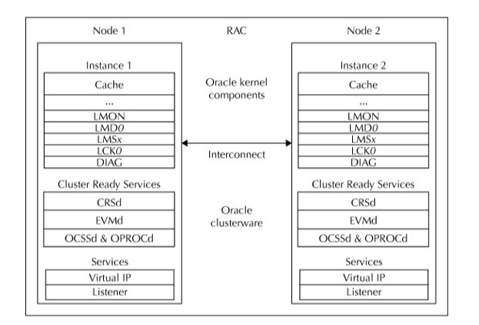
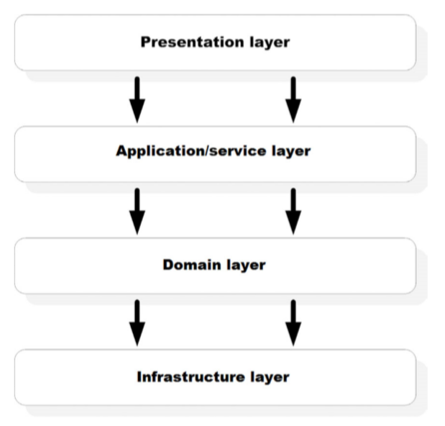
11.- OBJETIVO 3: ARQUITECTURA DE DATOS

Slide 26
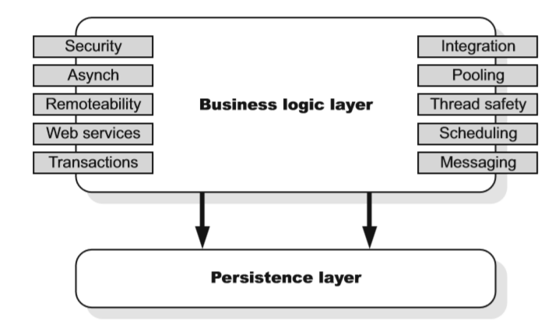
11.- OBJETIVO 3: ARQUITECTURA DE SOFTWARE

Slide 27
11.- OBJETIVO 4: EQUIPO DE TRABAJO
1 Gerente de proyecto
1 Coordinador técnico.
3 Desarrolladores Senior
6 Desarrolladores Junior
1 Arquitecto de datos
1 Ingeniero de Infraestructura
1 Diseñador Gráfico
1 Administrador de Base de Datos y Aplicaciones
2 Técnicos de control de calidad
1 Médico
1 Ingeniero de procesos

Slide 28
11.- OBJETIVO 5: CASOS DE USO
CASOS DE USO
Permitirán obtener un breve análisis de la funcionalidad que queremos alcanzar con el software en el área médica. En forma gráfica se expresará la relación entre los distintos actores que conforman el sistema.
Generar Turno Triaje
Muestra la interacción entre el médico, el paciente y el admisionista previa a la atención médica de un paciente en emergencias.
Introducción.-
Un caso de uso es una acción que un usuario o agente externo realiza en nuestro sistema
Conclusión.-
Permitirá obtener unos conocimientos generales de cómo va actuar el usuario con algunos componentes del sistema y cuál va a ser la funcionalidad del sistema

Slide 29
12.- PROPUESTA: PRESUPUESTO
Recursos Necesarios
Función | Cantidad | Presupuesto Anual | TOTALES
Gerente de proyecto | 1 | 22188 | 22188
Coordinador técnico | 1 | 18756 | 18756
Desarrolladores Senior | 3 | 22188 | 66564
Desarrolladores Junior | 6 | 13218 | 79308
Arquitecto de datos | 1 | 22188 | 22188
Ingeniero de Infraestructura | 1 | 22188 | 22188
Diseñador Gráfico | 1 | 13218 | 13218
Administrador de Base de Datos y Aplicaciones | 1 | 22188 | 22188
Técnicos de control de calidad | 2 | 13218 | 26436
Médico | 1 | 22188 | 22188
TOTAL ANUAL |  |  | 315222
TOTAL PROYECTO |  |  | 945666

Slide 30
12.- PROPUESTA: CRONOGRAMA
COMPONENTES | EQUIPO SCRUM No.1 | EQUIPO SCRUM No.2 | EQUIPO SCRUM No.3 | EQUIPO DE APOYO
Definición de arquitectura del sistema de Gestión Hospitalaria
Sistema de Seguridad
Subsistema de Emergencia desarrollado implementado
Subsistema de Hospitalización desarrollado e implementado
Subsistema de Consulta Externa desarrollado e implementado
Subsistema de Auxiliares de Diagnostico desarrollado e implementado
Subsistema de Servicios desarrollado e implementado
Subsistema del área administrativa desarrollado e implementado

Slide 31
12.- PROPUESTA: CRONOGRAMA
COMPONENTES | PRMER AÑO |  | SEGUNDO AÑO |  | TERCER AÑO
 | 1 SEM | 2 SEM | 1 SEM | 2 SEM | 1 SEM | 2 SEM
Definición de arquitectura del sistema de Gestión Hospitalaria
Procesos del área médica y administrativa del HE-1, levantados y modelados.
Sistema de Seguridad
Subsistema de Emergencia desarrollado implementado
Subsistema de Hospitalización desarrollado e implementado
Subsistema de Consulta Externa desarrollado e implementado
Subsistema de Auxiliares de Diagnóstico desarrollado e implementado
Subsistema de Servicios desarrollado e implementado
Subsistema del área administrativa desarrollado e implementado

Slide 32
GRACIAS POR SU ATENCIÓN

